Slide 1

Stadium Team Sales
Stadium Teams Sales bygger på att ni som förälder enkelt kan beställa träningsprodukter med föreningsprofil online.
Betalning sker vid beställning och produkterna skickas till din närmaste postmottagare eller direkt hem till dig.
För att börja beställa går du till följande adress:
https://www.stadium.se

Slide 2
Innan ni börjar
Matchtröjor tillhandhålls av laget, om ni har frågor kring matchtröja prata med lagets tränare.
I februari kommer en ny träningsoverall att släppas, ni väljer själv om ni vill vänta till dess.
Vinterjackan syns ej bland produkterna, om ni önskar vinterjacka kontaktar ni per.olsson@stenarecycling.se alt mobil 070-315 77 14.
Ni kan alltså beställa flera gånger och när det passar er!

Slide 3
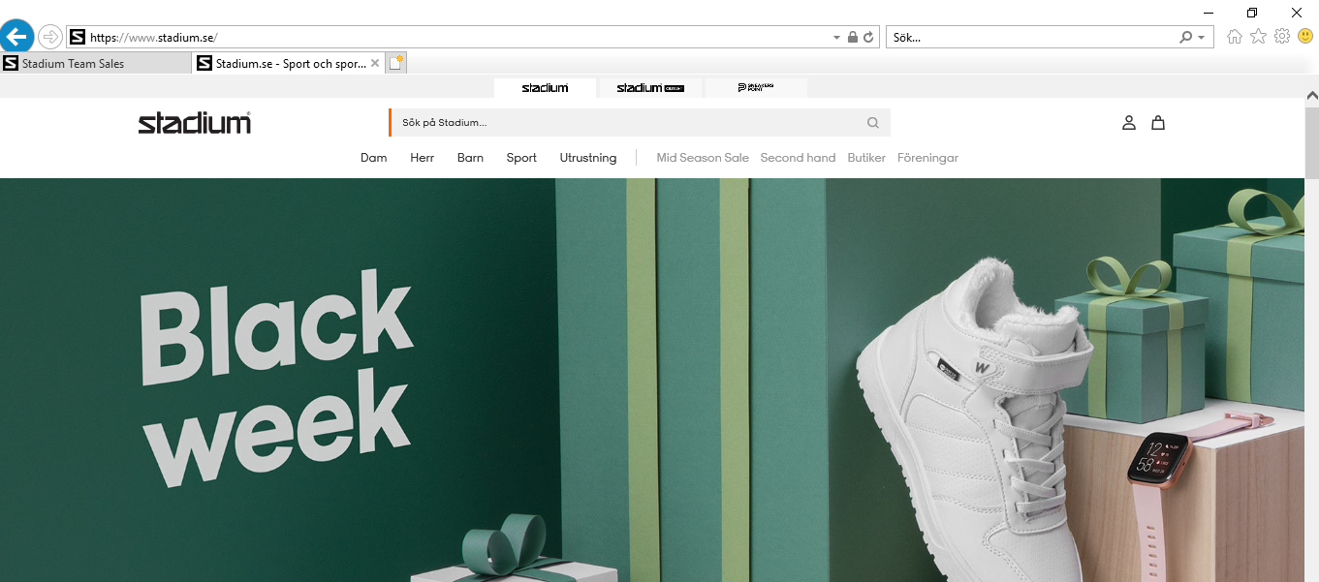
Börja beställa
https://www.stadium.se
Klicka på föreningar, röd ruta nedan

Slide 4
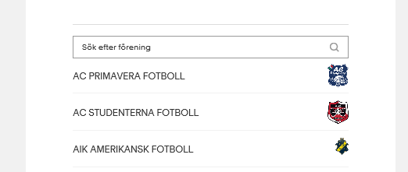
Sök på Skälby
Sök på Skälby i sökfältet så kommer föreningen fram, därefter klickar du på vald förening.

Slide 5
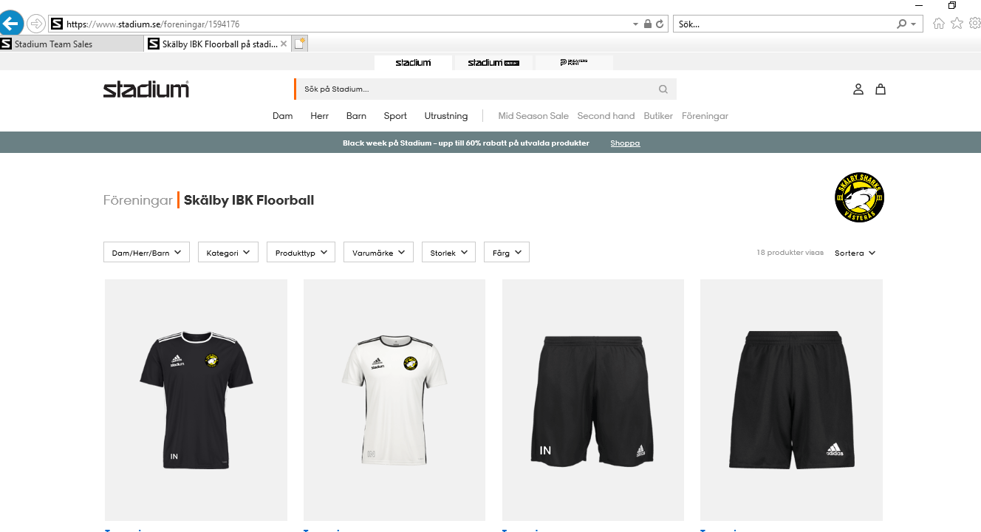
Föreningens profil visas
Nu kan ni börja välja bland föreningens produkter, lycka till!

Slide 6
Betalning & leverans
När ni handlat klart går ni till varukorgen och slutför köpet. Där kan ni välja olika betalningssätt, Swish m.m.
Ni kan också välja hur ni vill att produkterna skall levereras.
Lycka till!
Vinterjackan syns på nästa bild i presentationen…

Slide 7
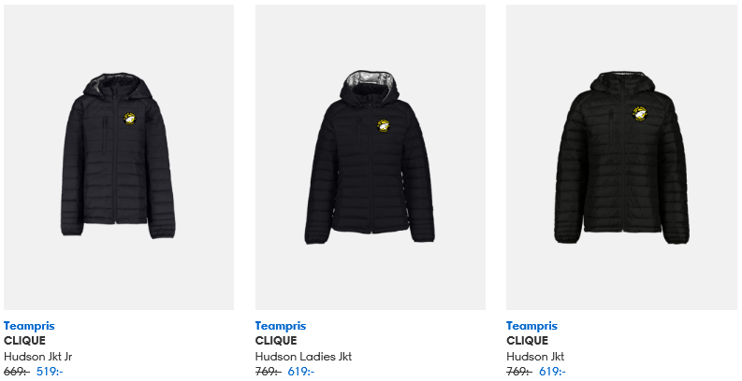
Vinterjackan om ni önskar vinterjacka kontaktar ni per.olsson@stenarecycling.se alt mobil 070-315 77 14.

